Slide 1
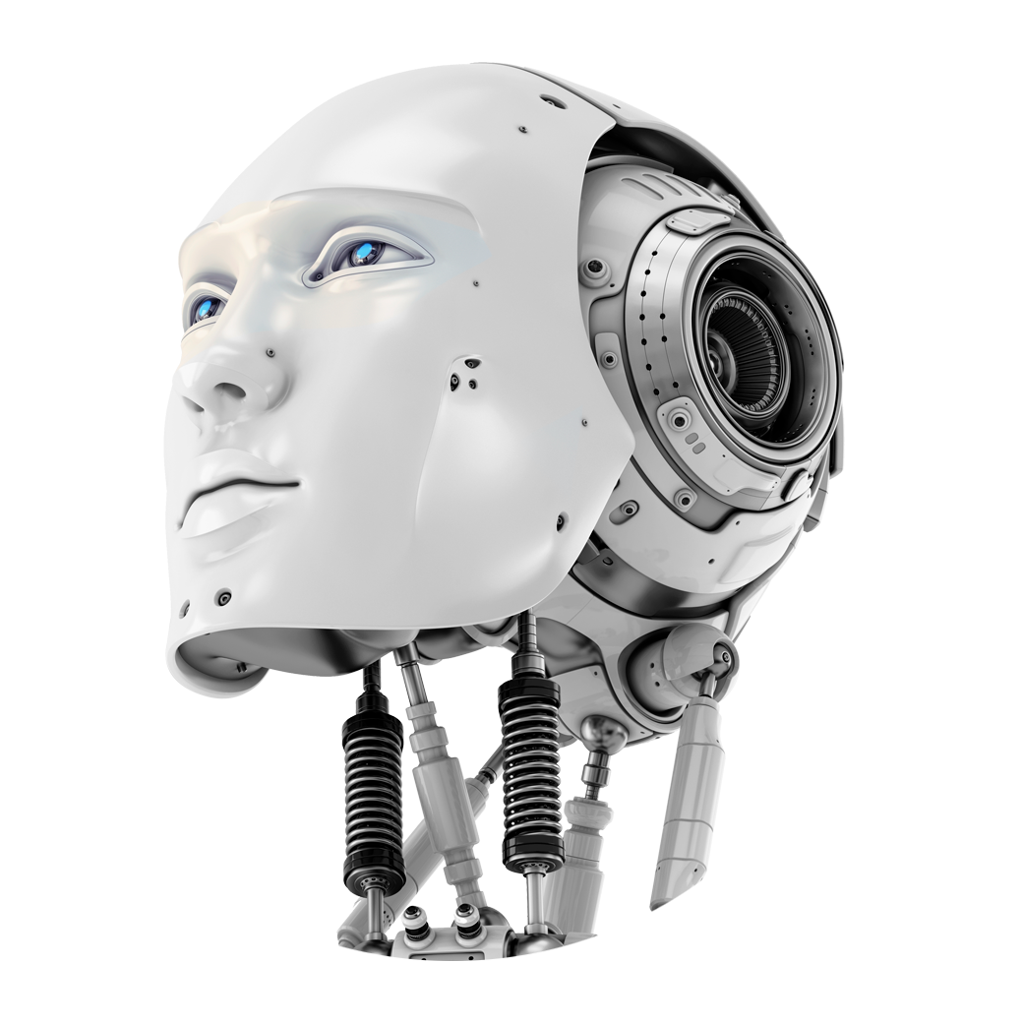
БИЛЕТ В БУДУЩЕЕ - 2020

Slide 2
СТАРТ ПРОЕКТА
«БИЛЕТ В БУДУЩЕЕ» В 2020 ГОДУ
2￼

Slide 3
Указ Президента Российской Федерации от 21.07.2020 № 474 "О национальных целях развития Российской Федерации на период до 2030 года"
В целях осуществления прорывного развития Российской Федерации,
увеличения численности населения страны, повышения уровня жизни
граждан, создания комфортных условий для их проживания, а также раскрытия таланта каждого человека постановляю:
1. Определить следующие национальные цели развития Российской
Федерации (далее - национальные цели) на период до 2030 года:
а) сохранение населения, здоровье и благополучие людей;
б) возможности для самореализации и развития талантов;
в) комфортная и безопасная среда для жизни;
г) достойный, эффективный труд и успешное предпринимательство;
д) цифровая трансформация.
2. Установить следующие целевые показатели, характеризующие достижение национальных целей к 2030 году:
а) в рамках национальной цели "Сохранение населения, здоровье и благополучие людей":
обеспечение устойчивого роста численности населения Российской Федерации;
повышение ожидаемой продолжительности жизни до 78 лет;
снижение уровня бедности в два раза по сравнению с показателем 2017 года;
увеличение доли граждан, систематически занимающихся физической культурой и спортом, до 70 процентов;
3
3

Slide 4
Указ Президента Российской Федерации от 21.07.2020 № 474 "О национальных целях развития Российской Федерации на период до 2030 года"
б) в рамках национальной цели "Возможности для самореализации и развития талантов":
- вхождение Российской Федерации в число десяти ведущих стран мира по качеству общего образования;
- формирование эффективной системы выявления, поддержки и развития способностей и талантов у детей и молодежи, основанной на принципах справедливости, всеобщности и направленной на самоопределение и профессиональную ориентацию всех обучающихся;
- обеспечение присутствия Российской Федерации в числе десяти ведущих стран мира по объему научных исследований и разработок, в том числе за счет создания эффективной системы высшего образования;
- создание условий для воспитания гармонично развитой и социально ответственной личности на основе духовно-нравственных ценностей народов Российской Федерации, исторических и национально-культурных традиций;
- увеличение доли граждан, занимающихся волонтерской (добровольческой) деятельностью или вовлеченных в деятельность волонтерских (добровольческих) организаций, до 15 процентов;
- увеличение числа посещений культурных мероприятий в три раза по сравнению с показателем 2019 года;
4
4

Slide 5
Концепция реализации
Проекта в 2020 году
Профориентация школьников – приоритетная государственная задача, закрепленная
в национальном проекте «Образование».
Профориентация и построение молодым человеком своего профессионального пути связаны не только с его успешной самореализацией, но и с вкладом
в экономическое развитие как региона, так и страны в целом.
5

Slide 6
Федеральный проект
«Образование»
Задача проекта:
формирование эффективной системы выявления, поддержки и развития способностей и талантов у детей и молодежи, направленной на самоопределение и профессиональную ориентацию всех обучающихся.
Главные цифры проекта (к 2024 году):
создание в 85 субъектах России региональных центров выявления, поддержки и развития способностей и талантов у детей и молодежи, обновление материально-технической базы в сельской местности для занятий физкультурой и спортом для 935 тысяч детей, создание 245 детских технопарков «Кванториум» и 340 мобильных технопарков «Кванториум» для 2 млн детей, охват дополнительными общеобразовательными программами не менее 70% детей с ограниченными возможностями здоровья.
Общий бюджет проекта:
более 80,5 млрд рублей
6
6

Slide 7
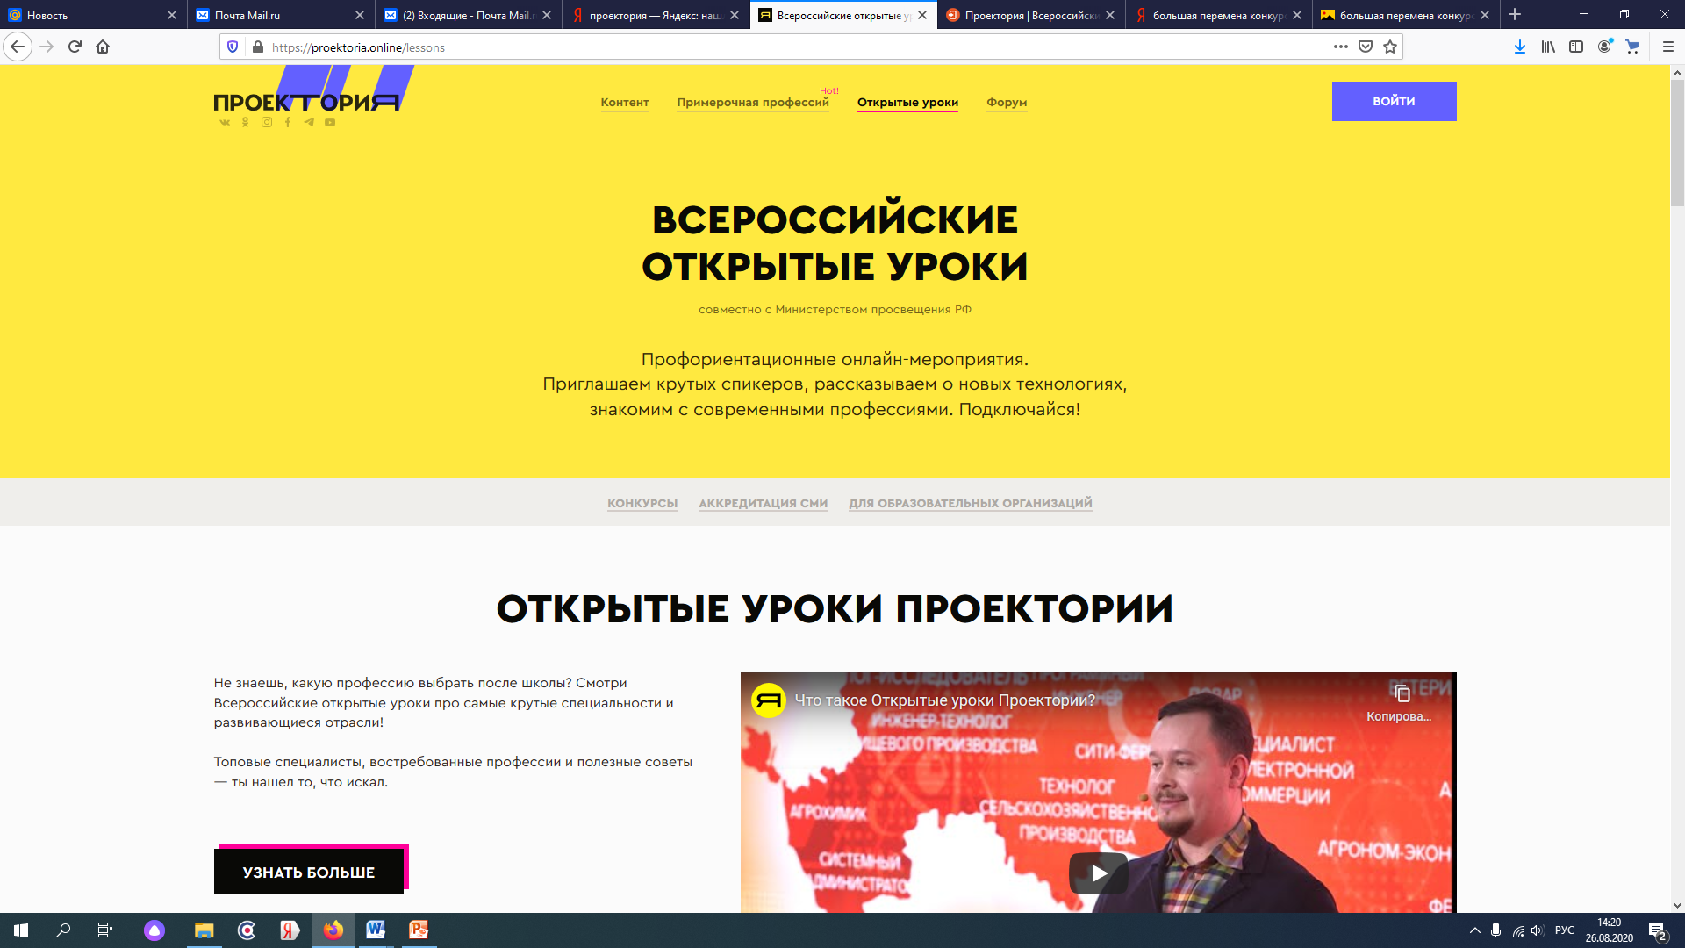
ПроеКТОриЯ — это интерактивно-цифровая платформа, созданная для помощи учащимся школ при выборе своей будущей профессии. Является удобным сервисом для работ по выявлению наилучшей профессии для школьников, исходя из успехов в дисциплинах и навыков. На онлайн-площадки проводятся конкурсы, опросы, интеллектуальные задания, а также совместные проектные работы. Взаимодействие с системой происходит по средствам личного кабинета. Все насущные вопросы в области самоопределении можно обсудить на Всероссийском форуме проф-навигации, который смог объединить лучших образовательных экспертов, заслуженных педагогов, а также активных школьников. При этом для старшеклассников на регулярной основе проводятся открытие всероссийские уроки, которые набирают во время трансляции более миллиона участников из школ по всей России.
7

Slide 8
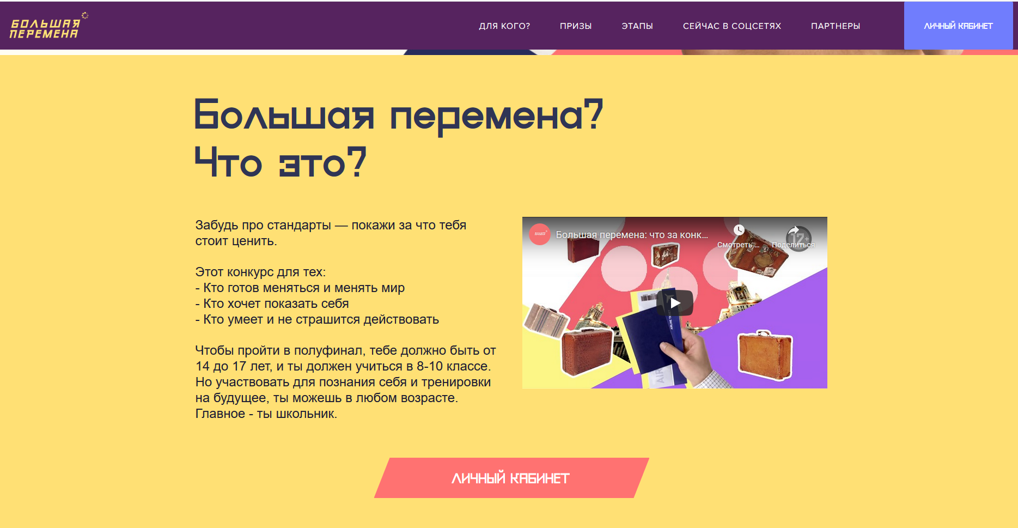
БОЛЬШАЯ ПЕРЕМЕНА
Всероссийский конкурс «Большая перемена» — онлайн конкурс для школьников. Пройдя тестирование на интеллект, эрудицию и профориентацию, участники попадают в крутое сообщество, получают доступ к современным программам и рекомендации «звездных» наставников — от ведущих специалистов разных сфер деятельности. Всероссийский конкурс для школьников «Большая перемена» Миссия конкурса Большая перемена 2020 — создание условий для развития способностей старшеклассников, включение школьников в деятельность по преобразованию и развитию среды вокруг себя.
8

Slide 9
9
9

Slide 10
Концепция реализации
Проекта в 2020 году
Целью проекта «Билет в будущее» является систематизация существующих практик профориентации с применением массовых цифровых инструментов, накоплением цифрового портфолио школьника и построением индивидуальных рекомендаций по выбору профессионального пути (рекомендаций по построению индивидуального учебного плана в соответствии с выбранными компетенциями и профессиональными областями).
Участниками проекта в конечном счете являются все школьники России с 6 по 11 класс, включая детей с ограниченными возможностями по здоровью.
Помимо основной аудитории проекта – школьников – в 2020 году активными участника проекта станут родители.
10

Slide 11
Этапы проекта
В рамках проекта на I этапе участники проходят ряд онлайн диагностик, определяющих уровень их знаний, степень развития гибких навыков, осознанности и готовности к выбору.
На втором этапе школьники участвуют в профессиональных пробах, которые будут проводиться в том числе в онлайн-формате.
По итогам участия в мероприятиях на платформе проекта формируются рекомендации по построению индивидуальной образовательной траектории школьника.
Для прохождения онлайн-диагностики на открытой части платформы проекта регистрация не требуется!
11

Slide 12
Участие родителей в проекте
В 2020 году участник и родитель (законный представитель) получают доступ к платформе проекта напрямую от Союза «Агенство развития профессиональных сообществ и рабочих кадров «Молодые профессионалы (Ворлдскиллс Россия)».
Регистрация учащихся на платформе проекта для записи на практические мероприятия и получение рекомендаций обеспечивается при помощи родителей (законных представителей) участника.
Регистрация родителей (законных представителей) школьников на платформе проекта производится в целях обеспечения просмотра результатов профессиональной онлайн-диагностики, записи участников на практическое мероприятие и проведения анализа итогов участия в проекте.
12

Slide 13
СРОКИ РЕАЛИЗАЦИИ ПРОЕКТА
Реализация проекта - 15 мая - 15 декабря 2020 года.
Регистрация участников на платформе доступна с 22 мая по 04 ноября 2020 года.
Выполнение профориентационной онлайн-диагностики на платформе проекта доступно с
22 июня по 04 ноября 2020 года.
Участие в практических мероприятиях проекта возможно с 6 июля по 30 ноября 2020 года.
13

Slide 14
«Билет в будущее» -
в Свердловской области
В 2020 году школьники Свердловской области (участники проекта) смогут попробовать себя в 60 компетенциях. Профессиональные пробы будут проходить на 35 площадках, которые организованы на базе профессиональных образовательных организаций Свердловской области с учетом эпидемиологической ситуации.
Ежемесячно до ноября 2020 года на платформе проекта представляется расписание проводимых практических мероприятий в онлайн- и в офлайн- форматах. Всего можно участвовать в трех практических мероприятиях, проводимых в онлайн-формате, и в одном, проводимом в офлайн-формате.
14

Slide 15
«Билет в будущее» -
в Свердловской области
Для участия в проекте обучающимся необходимо пройти тестирование на платформе проекта в информационно-телекоммуникационной сети «Интернет» http://bilet.worldskills.ru/.
После этого родителям необходимо произвести регистрацию ребенка на платформе. Инструкция для родителей в приложении 2 и размещена по ссылке: http://bilet-help.worldskills.ru/).
15

Slide 16
Концепция реализации
Проекта в 2020 году
Центральной задачей проекта «Билет в будущее» является формирование осознанности и способности выбора профессиональной траектории школьником. Сформировать способность выбирать нельзя без понимания собственных ограничений, без проб, попыток выбора и совершенных ошибок, без осмысления полученного опыта и рефлексии.
16

Slide 17
Концепция реализации
Проекта в 2020 году
Проект «Билет в будущее» состоит из нескольких принципиальных частей – это цифровая платформа, карта профессий и компетенций, набор онлайн-диагностики, система очных мероприятий (линейка различных профессиональных проб и других мероприятий), выдача рекомендаций участникам и формирование сообщества наставников.
17

Slide 18
Концепция реализации
Проекта в 2020 году
Ключевым элементом проекта «Билет в будущее» является цифровая платформа. Платформа представляет собой многофункциональную информационную систему, доступную в сети Интернет и предназначенную для одновременной работы до 1 миллиона пользователей. Платформа была разработана и эксплуатируется в соответствии с требованиями 152-ФЗ «О персональных данных».
18

Slide 19
Концепция реализации
Проекта в 2020 году
Ключевым функционалом платформы для школьников является «маркетплейс» диагностических форматов, площадок для профориентационных проб, знакомство с рекомендациями по построению индивидуального учебного плана и профессиональной траектории. Также платформа содержит отдельные личные кабинеты участников проекта, их родителей, представителей площадок для
прохождения профориентации, наставников и других участников проекта.
19

Slide 20
Концепция реализации
Проекта в 2020 году
Результаты диагностики вместе с базовыми рекомендациями доступны участникам, чтобы помочь в осознании своих возможностей и ограничений, сделать правильные акценты на отсутствующих способностях и следующих шагах. С другой стороны, результаты диагностики становятся важнейшими инструментами для наставника, школы и региональной образовательной политики.
В 2020 году предложенные участникам диагностики имеют интерактивный или игровой формат.
20

Slide 21
Концепция реализации
Проекта в 2020 году
Очные мероприятия проекта проходят в нескольких форматах – с ознакомительным и углубленным содержанием – призваны дать участникам проекта возможность сделать более осознанный выбор
и встретиться с носителями профессиональных компетенций.
Реализуется контроль качества содержания проб, отбор и тиражирование лучших практик и форматов профессиональных проб.
21

Slide 22
Концепция реализации
Проекта в 2020 году
Каждый участник проекта «Билет в будущее» в личном кабинете имеет доступ к актуальным рекомендациям по выбору профессиональной траектории, которые обновляются по итогам полученного и сохраненного на платформе опыта: прохождения диагностики, участие в очных мероприятиях проекта, участия во внешних активностях.
22

Slide 23
Концепция реализации
Проекта в 2020 году
Рекомендация включает в себя три составляющих:
1) инструменты дальнейшего выбора, в т.ч. перечень доступных участнику региональных или онлайн площадок или мероприятий (кружки, конкурсы, фестивали и т.д.), которые предлагают следующий шаг в индивидуальной образовательной и профессиональной
траектории школьника;
2) варианты построения образовательной траектории (уровни образования и образовательные организации);
3) ориентиры по будущим карьерным и предпринимательским возможностям.
23

Slide 24
Концепция реализации
Проекта в 2020 году
Важной особенностью запуска проекта «Билет в будущее» в 2020 году становится акцент на организацию осмысления участниками полученного опыта и организацию рефлексии у участников по итогам прохождения онлайн-диагностик и, особенно, очных мероприятий.
Поэтому особую роль играет направление проекта, связанное с разработкой инструментов организации рефлексии и подготовкой наставников, организующих профессиональные пробы и последующее
осмысление участниками полученного опыта.
24

Slide 25
Концепция реализации
Проекта в 2020 году
Базовым источником для накопления цифрового следа участника является профориентационная онлайн-диагностика. Участники смогут пройти одну и более предложенных диагностик, направленных на выявление интересов, уровня осознанности и широты кругозора участников в рамках профессионального выбора.
В отличие от прошлых лет реализации проекта, участники проходят диагностику самостоятельно на доступных им устройствах.
25

Slide 26
ШКОЛЕ 2020
26

Slide 27
ПЛАТФОРМА 2020
Ключевые особенности
27

Slide 28
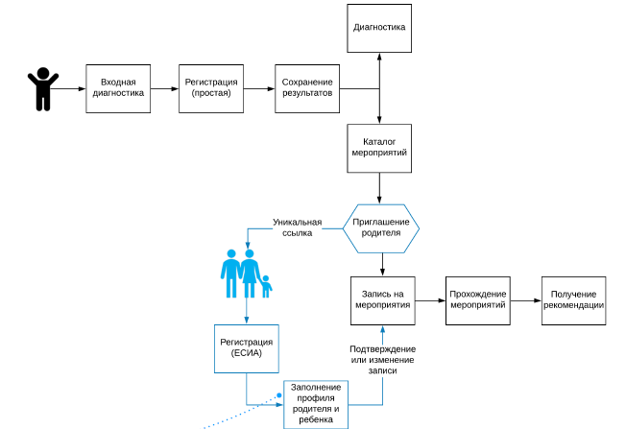
ПЛАТФОРМА 2020
Траектория №1 Ребенок - Родитель
28

Slide 29
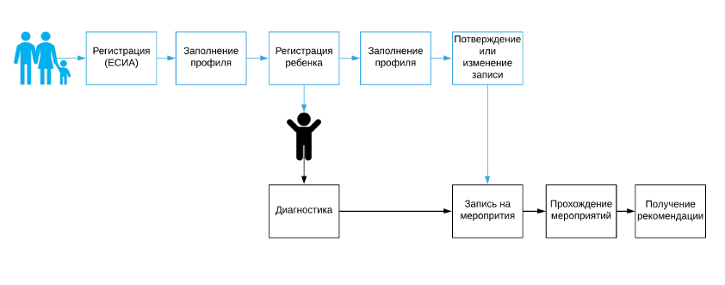
ПЛАТФОРМА 2020
Траектория №2 Родитель - Ребенок
29

Slide 30
ПЛАТФОРМА 2020
Работа с персональными данными
30

Slide 31
СПАСИБО ЗА ВНИМАНИЕ!

